Slide 1
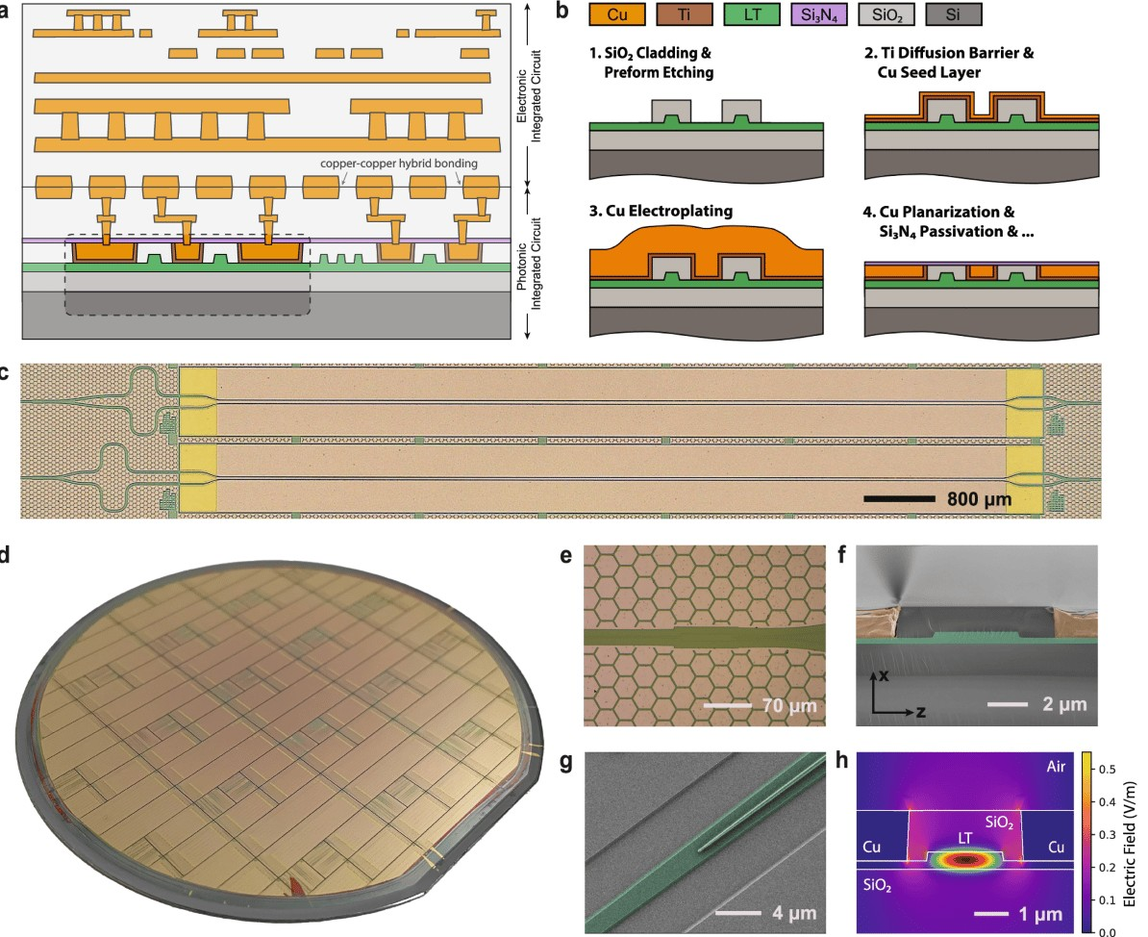
Oct 3, 2026 · @Eric Lee
imec BEOL
논문 20편 심층 리뷰
imec Institutional Repository에서 BEOL 관련 논문 20편을 골라, 금속화·패터닝·신뢰성·열 네 축으로 읽은 기록입니다.
수치와 그래프는 원문에서 뽑아 재작도했고, 오픈액세스(CC-BY) 논문을 우선 선정했습니다.
Source: nature.com — copper damascene cross-section.
금속화
신뢰성
패터닝
열

Slide 2
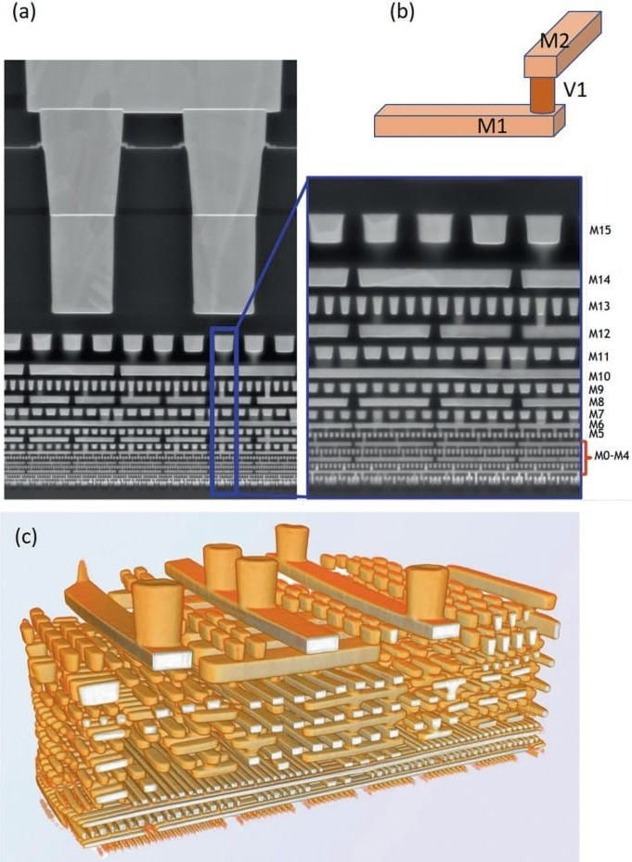
Sources
전문을 읽은 것
원문 전문을 열어본 것과, 초록·메타데이터만 확인한 것을 구분했습니다.
논문
학회 · 연도
공개 형태
Murdoch et al., Two Metal Level Semi-damascene Interconnects with FSAV at 18MP
VLSI 2022
imec 무료
Montero Alvarez et al., 3-level High Aspect Ratio Supervias
IITC 2022
imec 무료
Zahedmanesh, EM in Nano-Interconnects
Micromachines 15, 956 (2024)
CC BY
Giusi et al., LF Noise in BEOL MIM Capacitors
IEEE TED 72, 1933 (2025)
imec 무료
Xu et al., CNT On-Chip Interconnects
Micromachines 13, 1148 (2022)
CC BY
Pei et al., Graphene Interconnect for SRAM Caches
IEEE TED 70, 230 (2023)
NSF-PAR 무료
Soulié et al., Selecting alternative metals
J. Appl. Phys. 136, 171101 (2024)
CC BY-NC
Soulié et al., Cu1−xAlx films
JVST B 42, 043203 (2024)
—
Sankaran et al., MAX ceramics screening
Phys. Rev. Mater. 5, 056002 (2021)
—
Moors et al., Anisotropic metal screening
Phys. Rev. Mater. 6, 123804 (2022)
—
Das et al., Scatterometry for 14 nm HP BEOL
Proc. SPIE 11611 (2021)
벤더 리프린트
Chen et al., Non-uniform power in BSPDN chiplets
arXiv:2508.02284
imec, 오픈
Shen et al., BEOL thermal transport metrology
arXiv:2508.07740
스택 등가 열전도도 출처
Source: springer.com — interconnect cross-section.

Slide 3
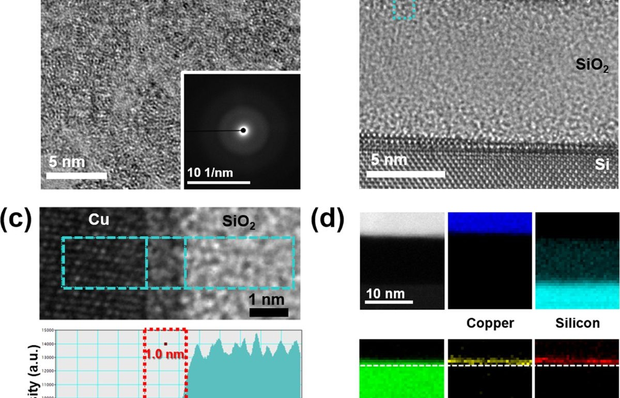
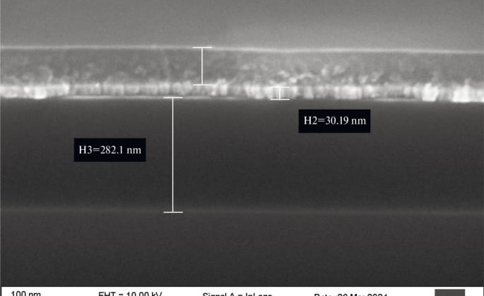
수치와 그래프는 원문에서 뽑아 재작도했고, 오픈액세스(CC-BY) 논문을 우선 선정했습니다.
Source: semanticscholar.org — Ru tracks, <1000 nm².
imec Institutional Repository에서 BEOL 관련 논문 20편을 골라, 금속화·패터닝·신뢰성·열 네 축으로 읽은 기록입니다.
Source: nature.com — Cu diffusion-barrier cross-section.
Oct 3, 2026 · @Eric Lee

